Slide 1
Anestezie k LSK a endoskopickým výkonům

Slide 2
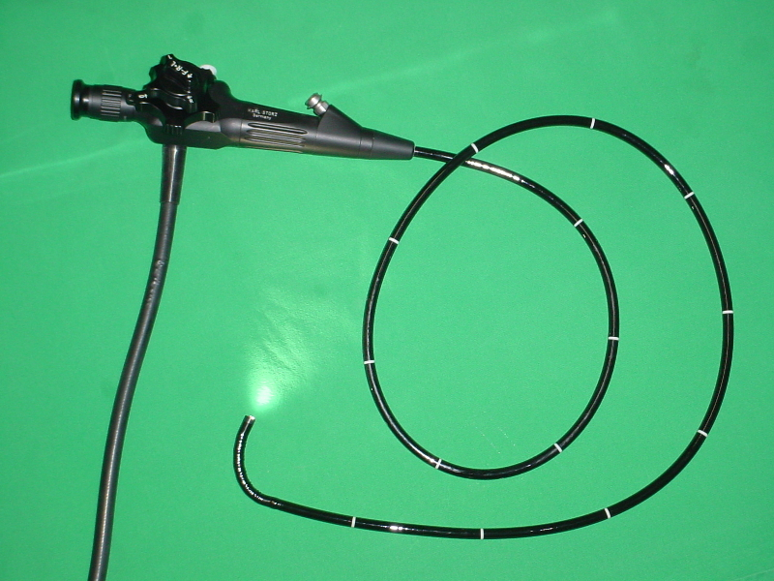
Endoskopie
vyšetřovací metoda tělních dutin a dutých orgánů

Slide 3
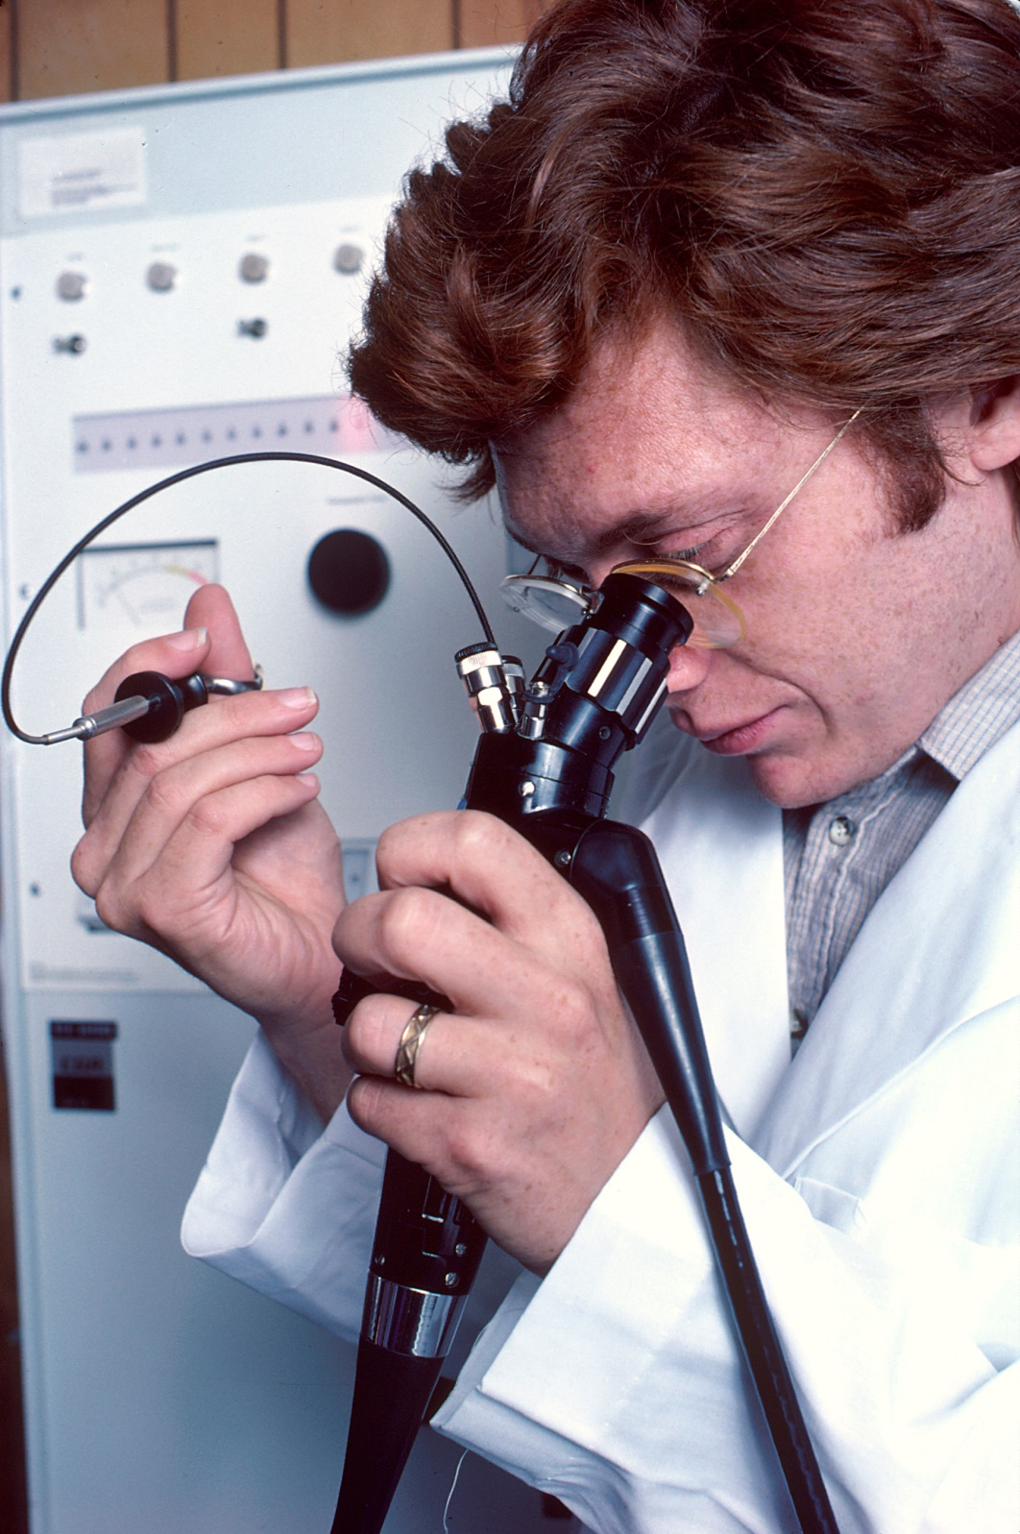

Slide 4
Endoskopie
zaváděny přirozenými otvory a vedeny přirozenými cestami,
Některé metody: laparoskopie, thorakoskopie, artroskopie vyžadují vytvoření umělého vstupu do vyšetřované dutiny

Slide 5
Endoskopie
Nepřímo pomocí zrcátek
Od 19.st pomocí rigidních tubusů
První gastroskop pro vyšetření žaludku zkonstruoval Adolf Kussmaul v roce 1868. Jednalo se o rigidní tubus, při jehož konstrukci se inspiroval polykači mečů. (osvětloval žaludek svíčkou)

Slide 6
Flexibilní endoskop
Ohebná "hadice", obraz je přenášen soustavou světelných vláken s využitím jevu totální reflexe
Na zevním konci okulár obraz skládá
První přístroj k vyšetření jícnu a žaludku Basil Hirschovitz v roce 1957
V roce 1963 přístroj zdokonalil: zdroj studeného světla, které je na konec přístroje přiváděno druhým svazkem optických vlákem
vybaven kanálem k odběru vzorků.
V osmdesátých letech první videoendoskopy, u nichž je obraz na konci přístroje snímán čipem – CCD sensorem a elektronicky přenášen na obrazovku

Slide 7
Jednotlivé endoskopické metody
Vyšetření zažívacího traktu
Vyšetření dýchacích cest
Vyšetření dutiny břišní
Vyšetření močového a pohlavního ústrojí
Vyšetření hrudníku
Vyšetření v oblasti hlavy
Vyšetření kloubů

Slide 8
Vyšetření v oblasti hlavy
otoskopie - vyšetření zevního zvukovodu včetně bubínku zrcátkem či ušním mikroskopem
rhinoskopie - vyšetření dutiny nosní pomocí zrcátka
oftalmoskopie - vyšetření očního pozadí

Slide 9
Vyšetření zažívacího traktu
gastroskopie k zobrazení jícnu, žaludku, horní části duodena esofagoskopie (rigidní) jako zobrazení čistě jícnu)
ERCP endoskopická retrográdní cholangiopankreatografie - žlučové cesty a vývod slinivky břišní
enteroskopie - tenké střevo - jedno- nebo dvojbalónová nebo kapslová enteroskopie
koloskopie - tlusté střevo, kratší variantou prováděnou rigidním přístrojem k zobrazení jen konečníku je rektoskopie

Slide 10
Vyšetření dýchacích cest
laryngoskopické zrcátko - jednoduchá metoda k prohlédnutí hrtanu používaná v otorhinolaryngologii
flexibilní laryngoskopie - vyšetření hrtanu ohebným přístrojem
bronchoskopie - vyšetření dolních cest dýchacích

Slide 11
Vyšetření hrudníku
thorakoskopie - vyšetření hrudní dutiny po zavedení přístroje přes hrudní stěnu a uměle vytvořeném pneumothoraxu, slouží k vyšetření nemocí pohrudnice a plic a odběru vzorků
mediastinoskopie - invazivní metoda umožňující vyšetření a odběr uzlin z mezihrudí

Slide 12
Vyšetření dutiny břišní
laparoskopie - umožní prohlédnutí dutiny břišní a řadu operačních zákroků po zavedení přístrojů z několika vpichů přes stěnu břišní a aplikaci oxidu uhličitého k vytvoření prostoru v jinak kolabované dutině břišní

Slide 13
Laparoskopie
Laparoskopie je vyšetřovací metoda, která se používá k prohlédnutí dutiny břišní.
Laparoskopické výkony se označují jako metody »minimálně invazivní chirurgie«.

Slide 14
Vyšetření močového a pohlavního ústrojí
kolposkopie - vyšetření pochvy a děložního čípku s velkým zvětšením, umožní odhalení časných nádorových změn
hysteroskopie - vyšetření dutiny děložní
cystoskopie - vyšetření močového měchýře

Slide 15
Vyšetření kloubů
artroskopie – pro vyšetření i operační zákroky na větších kloubech po zavedení endoskopu do kloubní dutiny přes malou operační ránu

Slide 16
Jednotlivé endoskopické výkony + anestezie

Slide 17
Vyšetření v oblasti hlavy
otoskopie - vyšetření zevního zvukovodu včetně bubínku zrcátkem či ušním mikroskopem
rhinoskopie - vyšetření dutiny nosní pomocí zrcátka
oftalmoskopie - vyšetření očního pozadí

Slide 18
Endoskopie v oblasti hlavy a anestezie
Většina výkonů v lokální anestezii
Specializované výkony u tumorů hypofýzy v CA: zde jako neurochirurgie
Část výkonů u onkologických pacientů po ozařování: CAVE poruchy hybnosti čelistní kloubů, krční páteře, krvácení

Slide 19
Vyšetření dýchacích cest
laryngoskopické zrcátko - jednoduchá metoda k prohlédnutí hrtanu používaná v otorhinolaryngologii
flexibilní laryngoskopie - vyšetření hrtanu ohebným přístrojem
bronchoskopie - vyšetření dolních cest dýchacích

Slide 20
Endo DC + anestezie
Lokální + inhalační anestezie, s výhodou výkony při vědomí
Flexibilní bronchoskopie – viz přednáška anestezie v ORL
Rigidní bronchoskopie v CA + apnoická pausa (rychlost chirurga, preoxygenace, max 3-4min)
Bronchoskopické výkony – odběry tkání, resekce Tu v CA: vysokofrekvenční ventilace

Slide 21
Vyšetření hrudníku
thorakoskopie - vyšetření hrudní dutiny po zavedení přístroje přes hrudní stěnu a uměle vytvořeném pneumothoraxu, slouží k vyšetření nemocí pohrudnice a plic a odběru vzorků
mediastinoskopie - invazivní metoda umožňující vyšetření a odběr uzlin z mezihrudí

Slide 22
Thorakoskopie + anestezie
Pacient stejně připravovaný jako na plicní výkon – viz anestezie v hrudní chirurgii
Selektivní intubace
Nutné spirometrické vyšetření
CAVE většina pacientů již předoperačně s respirační insuficiencí

Slide 23
Vyšetření zažívacího traktu
gastroskopie k zobrazení jícnu, žaludku, horní části duodena (dříve byla prováděna rigidním přístrojem také esofagoskopie jako zobrazení čistě jícnu)
ERCP endoskopická retrográdní cholangiopankreatografie - zobrazení žlučových cest a vývodu slinivky břišní
enteroskopie - vyšetření tenkého střeva - často jako jedno- nebo dvojbalónová enteroskopie nebo kapslová enteroskopie
koloskopie - vyšetření tlustého střeva, kratší variantou prováděnou rigidním přístrojem k zobrazení jen konečníku je rektoskopie

Slide 24
Endo vyšetření GIT + anestezie
Většina výkonů v analgosedaci
Někteří pacienti vyžadují vyšetření a ošetření v CA
Ambulantní výkony
Gastroskopie s OTI
Ultrakrátce působící anestetika
Kolonoskopie někdy velmi bolestivá (Propofol + Rapifen)

Slide 25
Laparoskopie
s pomocí optických nástrojů se provádějí operační a diagnostické zákroky
nástroje se dostávají dovnitř pomocí malých řezů (obvykle 0,5–1,5 cm)
popsána již v roce 1902 u psa, v oblasti humánní pak v roce 1910

Slide 26
Laparoskopie
v okolí pupku se zavede insuflační kanyla
napojí se na insuflační pumpu
Naplněním břišní dutiny CO2 se dosáhne pneumoperitonea. Plyn nadzvedne břišní stěnu a vytvoří místo pro volný pohyb laparoskopických nástrojů.
Dalšími otvory se pomocí trokarů vzduchotěsně zavedou chirurgické nástroje (rozličné kleště a násadce) spolu s digitální kamerou se zdrojem světla vedeným optickými vlákny. Obraz se převádí na monitor.

Slide 27
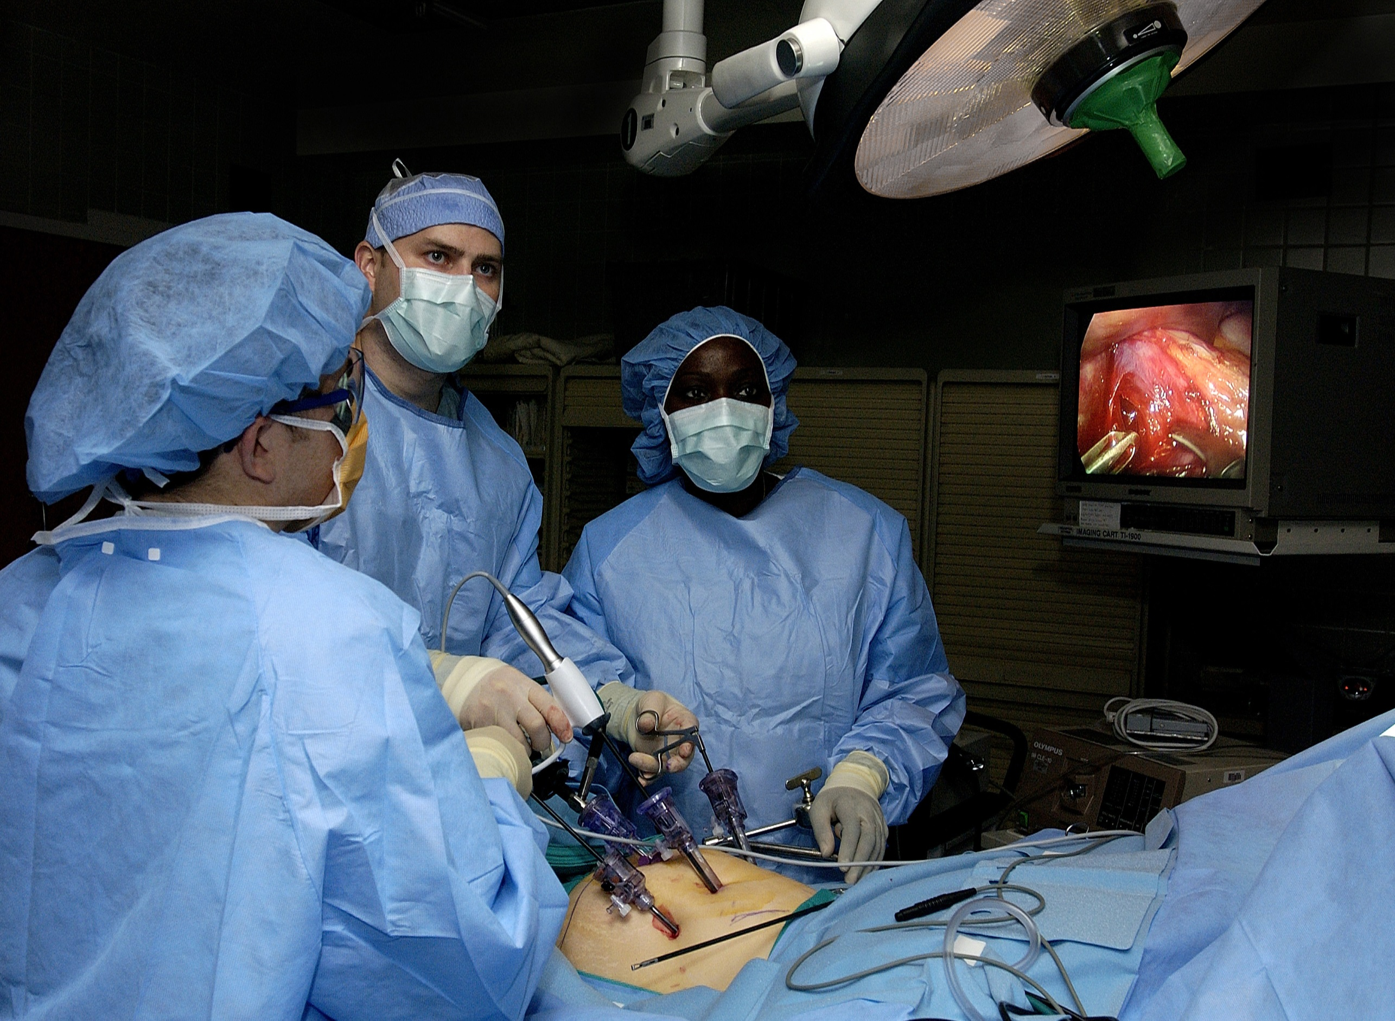

Slide 28
Výhody laparoskopie oproti klasické invazivní chirurgii
snížené krvácení
menší řezy, redukující dobu rekonvalescence po operaci
menší bolestivost
menší vystavení vnitřních orgánů vnějšímu prostředí a tím snížené riziko infekce

Slide 29
Laparoskopický výkon
a) provedení malé infraumbilikální incize a zavedení Veressovy insuflační jehly,
b) zavedení kapnoperitonea = insuflace CO2
c) sklonění do polohy dle druhu výkonu (Trendelenburgova nebo anti-Trendelenburgova poloha)
d) vlastní operační výkon (délka trvání od několika minut při diagnostických laparoskopiích až po hodiny

Slide 30
při anestezii musíme zohlednit:
Vliv útlaku orgánů insuflovaným plynem
vliv kapnoperitonea
vliv změny polohy
i event. komplikace způsobené chirurgem.

Slide 31
Laparoskopie
Abdominální insuflace 2,26 kPa (17 Torr) způsobí 31% pokles plicní poddajnosti, 32% vzestup plateau P_{aw}, hyperkapnii, ale arteriální saturace je beze změny
PF důsledky polohy
PF důsledky kapnoperitonea

Slide 32
Vliv polohy:
Trendelenburg: symfýza je nejvyšším bodem trupu u operací v malé pánvi. Zhoršuje parametry ventilace (snižuje se vitální kapacita, poddajnost plicní), zvyšuje se: nitrolební tlak, žilní návrat k srdci a centrální žilní tlak.
Anti-Trendelenburg: symfýza je nejnižším bodem trupu, který je skloněn hlavou nahoru, nejčastěji o 15o, snižuje žilní návrat, srdeční výdej i krevní tlak.

Slide 33
Vliv kapnoperitonea
a) mechanická: způsobenou zvýšením intraabdominálního tlaku na 10-15 mm Hg
b) neuroendokrinní: mění se hladiny neuromediátorů, zejména se zvyšuje hladina cirkulujích katecholaminů;
c) vliv absorbovaného CO2: zde se uplatňuje rovněž teplota insuflovaného plynu.

Slide 34
A. Změny hemodynamiky
Zvýšení intraabdominálního tlaku vede:
komprese dolní duté žíly,
snížení návratu krve z dolních končetin,
komprese arteriálního řečiště
zvýšení systémové vaskulární rezistence
zhoršení splanchnické perfúze
zvýšení nitrohrudního tlaku.

Slide 35
B. Změny ventilace
způsobeny zvýšením nitrobřišního tlaku a změnou polohy,
závažnější v případě polohy Trendelenburgovy. -zhoršení ventilace bazálních partií plic, snížení vitální kapacity i funkční reziduální kapacity, snížení poměru ventilace/perfúze, snížení poddajnosti plicní. Zvyšuje se plicní vaskulární rezistence, mrtvý prostor, zvyšuje se tlak v dýchacích cestách.
nebezpečí aspirace

Slide 36
Vliv resorbovaného CO2
přímý: dilatace periferních arteriol a deprese kontraktility myokardu
nepřímý: (zvýšení centrální sympatoadrenergní aktivity, zvýšení kontraktility myokardu s tachykardií a hypertenzí
Udržet homeostázu CO2 je jedním z hlavních úkolů anesteziologa během laparoskopického výkonu.

Slide 37
Předoperační vyšetření
kompletní laboratorní a fyzikální vyšetření a celkové zhodnocení anesteziologem
obecné kontraindikace celkové anestezie

Slide 38
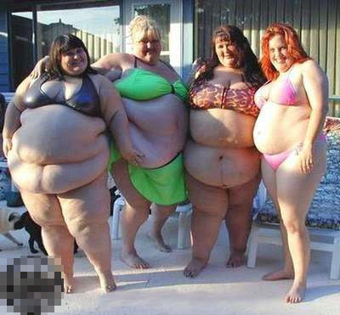
Zvláštní pozornost
ostatní kontraindikace - např. těhotenství, obezita, kardiální a plicní onemocnění v anamnéze, věk, portální hypertenze, cirhóza - jsou relativní

Slide 39
Zvláštní pozornost
pacienti s kardiálním a respiračním onemocněním a pacienti obézní: v uvedených případech vyžadujeme jednak důkladné a podrobné vyšetření specialistou, jednak konzultaci s operatérem a zvážení profitu pro pacienta. Premedikace se podává jako obvykle, lze přidat antiemetikum.

Slide 40
Anestezie k LSK
celková doplňovaná anestezie s endotracheální intubací, umělou plicní ventilací a užitím myorelaxancií
Úvod obvyklý, většinou NGS
Vedení N2O ?? Spíše O2 + vzduch + inhal. anestetikum + iv anestetika

Slide 41
Monitorace:
standardně: EKG, SpO2, tlak krve neinvazivní, kapnografie (u laparoskopií závazně), dále parametry ventilátoru - dechový objem, minutový objem, maximální inspirační tlak;
fakultativně: tlak krve invazivní, vyšetření krevních plynů a ABR, centrální žilní tlak, even. invazivní hemodynamické monitorování.

Slide 42
pooperačně
déletrvající eliminace CO2, může přetrvávat hyperkapnie
JIP, dospávací pokoj
Krevní plyny
prevence nauzey a zvracení - antiemetika (vyskytuje se zejména po výkonech gynekologických).
bolest v rameni působí rezidua CO2 pod bránicí. lze předejít aplikací lokálních anestetik do dutiny břišní na závěr operace (aplikuje operatér)

Slide 43
chirurgie
Operace většinou v nadbřišku: bandáže žaludku, žlučník, pankreas,
Jinde: APPE, kýly……

Slide 44
gynekologie
LAVH = laparoskopicky asistovaná vaginální hysterektomie
Adnexa, grav. Extrauterina, cysty, myomektomie…

Slide 45
urologie
Operace prostaty – robotická chirurgie…

Slide 46
Robotická chirurgie
joysticky řízeným robotem. Nejznámější Da Vinci
u těžce přístupných nebo malých míst, kde by klasickou operací hrozilo poranění okolních struktur.
eliminuje třes rukou a je mnohem přesnější, umožňuje větší rozsah pohybů nástrojů. Na rozdíl od klasické laparoskopie je díky dvojitému obrazu operatérovi umožněn trojrozměrný pohled do těla.

Slide 47
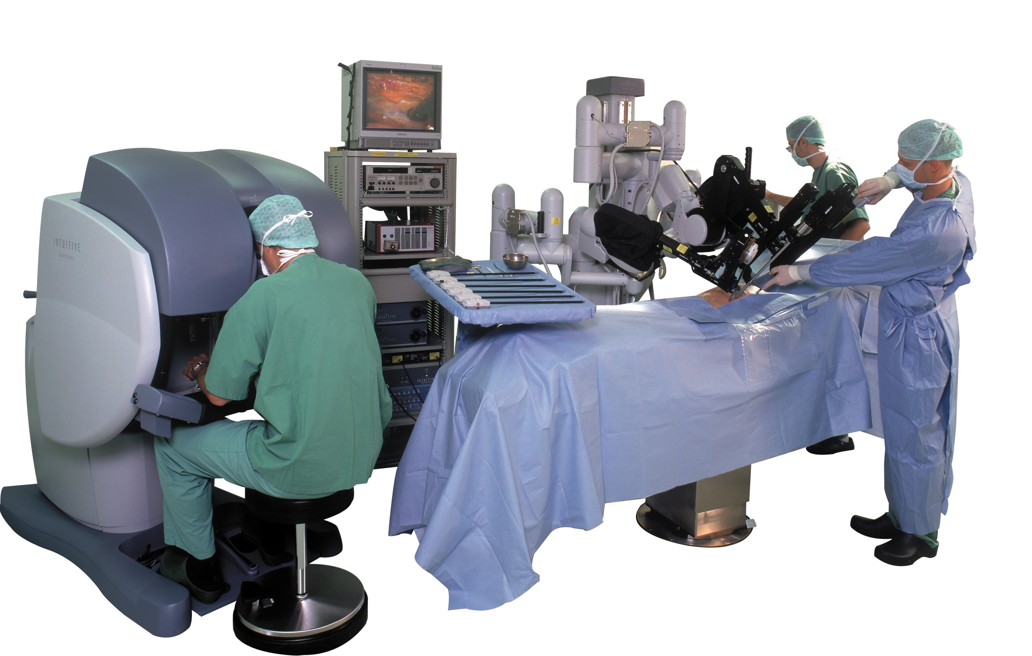

Slide 48
Budoucnost
Robotická chrirgie na dálku – válečné operace
Anestezie a anesteziolog?

Slide 49
Díky za pozornost

